Slide 1
Context-Aware 데이터 증강 기반
산업용 결함 검출 연구
한국기술교육대학교 컴퓨터공학과
한호준 · 지도교수 문일영 · 2026
Notes:
네 편의 게재 논문을 하나의 연구 궤적으로 통합한 학위논문입니다.

Slide 2
발표 순서
연구 배경 및 문제 정의
연구 질문과 발전 서사
제3장 YOLOv8 + GAN/Diffusion 결함 patch 증강
제4장 ControlNet + 밝기 유사도 ROI + Poisson blending
제5장 AROMA: 데이터 기반 ROI 호환성 자동화
제6장 CASDA: 강철 표면 context-aware 생성 증강
결론 · 한계 · 향후 연구

Slide 3
연구 배경
딥러닝 기반 자동 외관 검사(AVI)로 검사 효율·정확도 향상
실제 산업 현장: 결함 발생률이 낮아 결함 샘플이 근본적으로 희소
정상/결함 클래스 간 심각한 불균형 → 소수 결함 클래스 과소적합
해결 방향: 데이터 증강으로 결함 학습 데이터 확충
핵심 문제의식: 결함 후보 영역(ROI)을 어떻게 찾고, 그 자리에 무엇을 배치할 것인가
Notes:
데이터 희소성과 불균형이 출발점입니다.

Slide 4
문제 정의: 생성(P1)과 배치(P2)
P1 · What to place
P2 · Where to place
결함 patch를 어떻게 생성·증강할 것인가
형태·구조 보존 + 학습에 유효한 다양성
품질 미흡 시 비현실적 데이터가 성능 저하
결함 patch를 정상 이미지의 어느 ROI에 합성할 것인가
결함 발생은 배경의 통계·형태 특성과 연관
호환성 낮은 위치 → 실제 분포와 괴리
기존 연구는 P1 중심 · P2는 원위치 재사용/무작위 또는 도메인별 수작업 규칙 → 본 논문은 P2를 중심으로 확장

Slide 5
연구 질문
RQ1 생성모델(GAN/Diffusion) 결함 patch 증강은 검출 성능과 일반화 안정성에 어떤 영향을 주는가? (제3장)
RQ2 주변 배경 유사도 기준 ROI 선정이 원위치 재배치 대비 성능을 개선하는가? (제4장)
RQ3 데이터로부터 자동 도출된 defect–background 호환성 기준이 다수 도메인에 재설계 없이 일반화되는가? 효과는 어떤 조건에서 나타나는가? (제5장)
RQ4 자동화된 ROI 프레임워크를 도메인 특화 + 조건부 생성모델과 결합하면 copy-paste의 다양성 한계를 넘어 소수 클래스 성능을 개선하는가? (제6장)

Slide 6
연구 발전 서사: 네 편의 게재 논문
단계 | 연구 | 핵심 방식 | 극복한 한계
1 | YOLOv8 + 생성모델 증강 | GAN/Diffusion 결함 patch 증강 → 원위치 copy-paste | 결함 데이터 부족
2 | 결함데이터 증강 방법 | ControlNet 생성 + 밝기 유사도 ROI 탐색 + Poisson blending | 위치 무관 재배치
3 | AROMA | 데이터 기반 defect/background 호환성 게이트 → copy-paste | 수작업 규칙 의존
4 | CASDA | 강철 특화 조건부 prompt + 힌트 → ControlNet 생성 → 배치 | copy-paste 다양성 한계
P1(생성) → P2(배치) 정교화 → 일반화(AROMA) → 특화·생성 재결합(CASDA)

Slide 7


제3장 · YOLOv8 + GAN/Diffusion 결함 patch 증강
PKU-HRI PCB 6종 결함(Short, Spur, Missing hole …)
GAN / Diffusion으로 결함 patch 생성
증강 patch를 원본과 동일 위치에 재배치
YOLOv8s / YOLOv8m 학습·비교
위: GAN 생성 · 아래: Diffusion 생성

Slide 8
제3장 · 결과: 성능–일반화 트레이드오프
Model | Type | Precision | Recall | mAP50 | mAP50-95 | Train–Test Gap
YOLOv8s | Basic | 0.94 | 0.93 | 0.94 | 0.49 | 0.02
YOLOv8s | GAN | 0.91 | 0.90 | 0.94 | 0.49 | 0.52
YOLOv8s | Diffusion | 0.97 | 0.93 | 0.96 | 0.51 | 0.53
YOLOv8m | Basic | 0.96 | 0.96 | 0.97 | 0.54 | –
YOLOv8m | GAN | 0.93 | 0.95 | 0.96 | 0.52 | –
YOLOv8m | Diffusion | 0.97 | 0.93 | 0.96 | 0.53 | –
Diffusion: 검출 지표 우수 · GAN: 과적합 측면 안정 → 한계: 배경과의 호환성(어디에 둘지)은 미고려

Slide 9
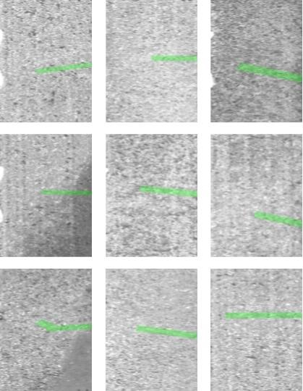
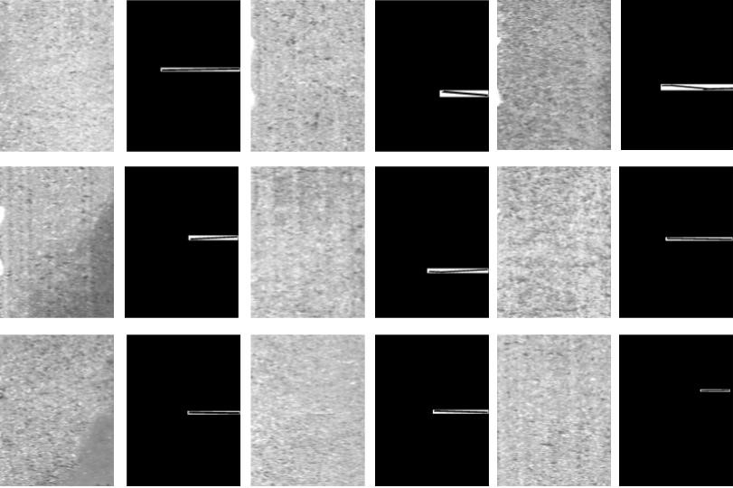
제4장 · ControlNet + 밝기 유사도 ROI + Poisson blending
KolektorSDD (금속 표면)
ControlNet으로 결함 이미지·마스크 생성
결함 주변 pixel 밝기 유사도를 슬라이딩 윈도우로 탐색 → 유효 영역(ROI) 선정
Poisson blending으로 이질감 없이 합성
좌: 유효 영역 추출 · 우: Poisson blending 합성

Slide 10
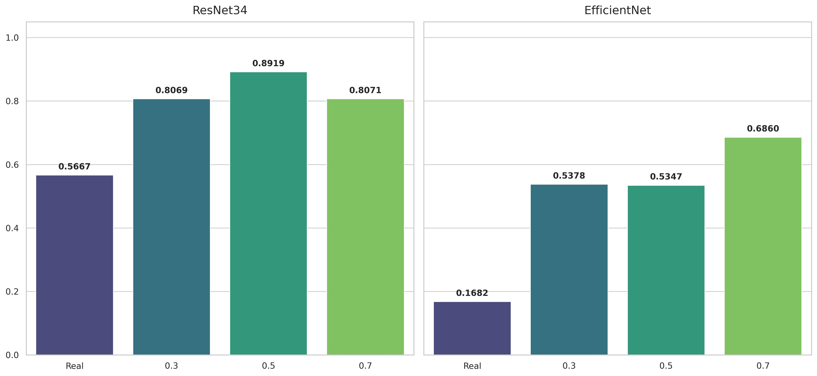
제4장 · 결과: ROI 배치 도입의 효과
증강 비율 | ResNet34 mIoU | ResNet34 Dice | EffNet mIoU | EffNet Dice
Real | 0.5667 | 0.6766 | 0.1682 | 0.2531
0.3 | 0.8069 | 0.8799 | 0.5378 | 0.6070
0.5 | 0.8919 | 0.9400 | 0.5347 | 0.5862
0.7 | 0.8071 | 0.8813 | 0.6860 | 0.7770
ResNet34 mIoU 0.567 → 0.892 · 비율 0.7에서 하락 → 한계: 밝기 단일 통계량 휴리스틱, 텍스처·구조 미반영

Slide 11
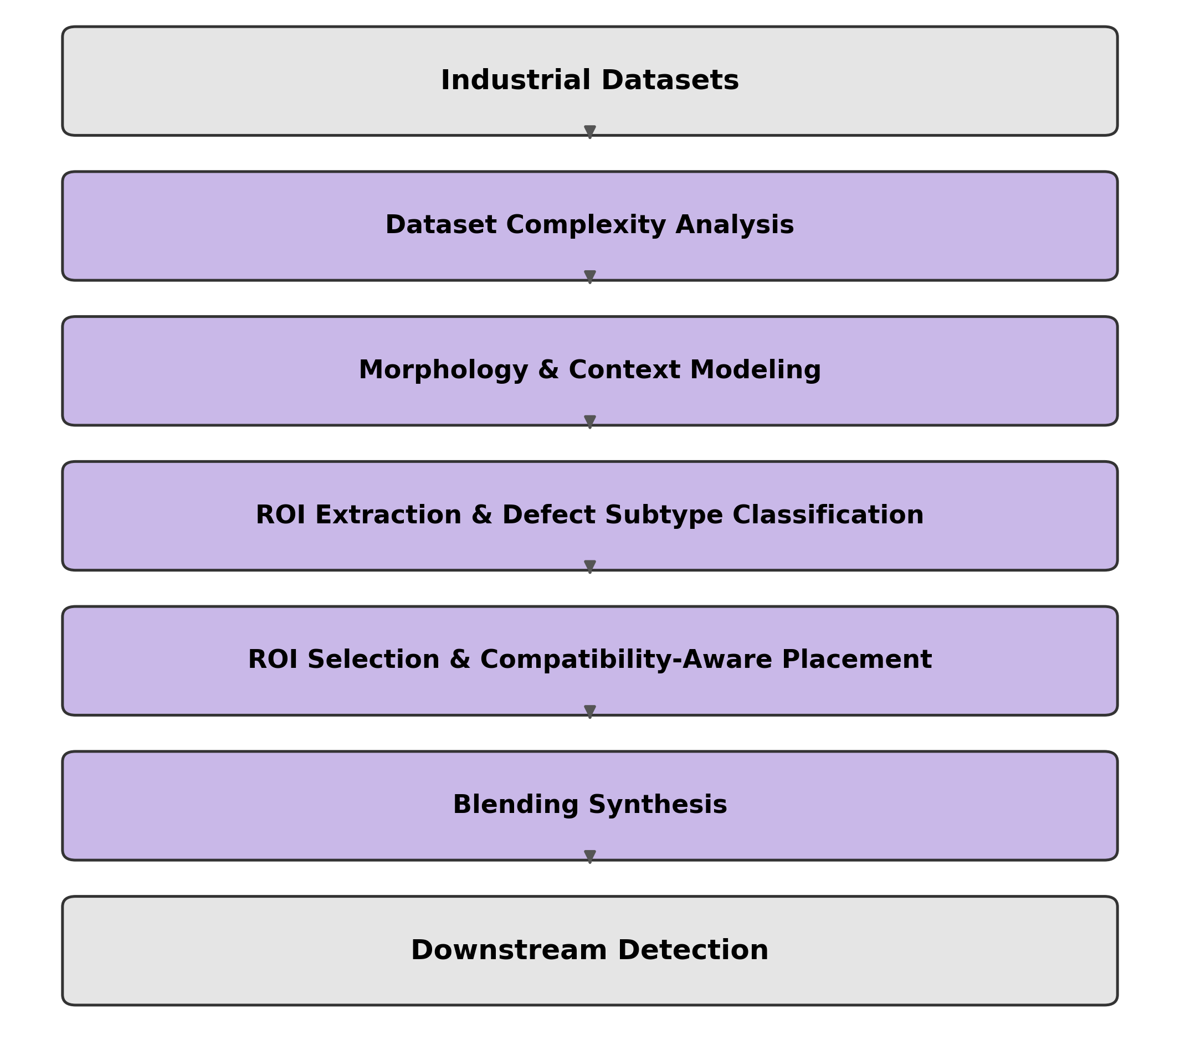
제5장 · AROMA 파이프라인
5개 산업 데이터셋: AITeX(섬유) · Kolektor(금속) · Severstal(철강) · MTD(자기타일) · MVTec Leather(가죽)
MCI: 결함 형태 복잡도 · CCI: 배경 맥락 복잡도
patch-level 공존 통계 → 대칭 호환성 게이트(ctx_prior)
도메인별 규칙 재설계 없이 동작
그림 5-1. AROMA 파이프라인

Slide 12
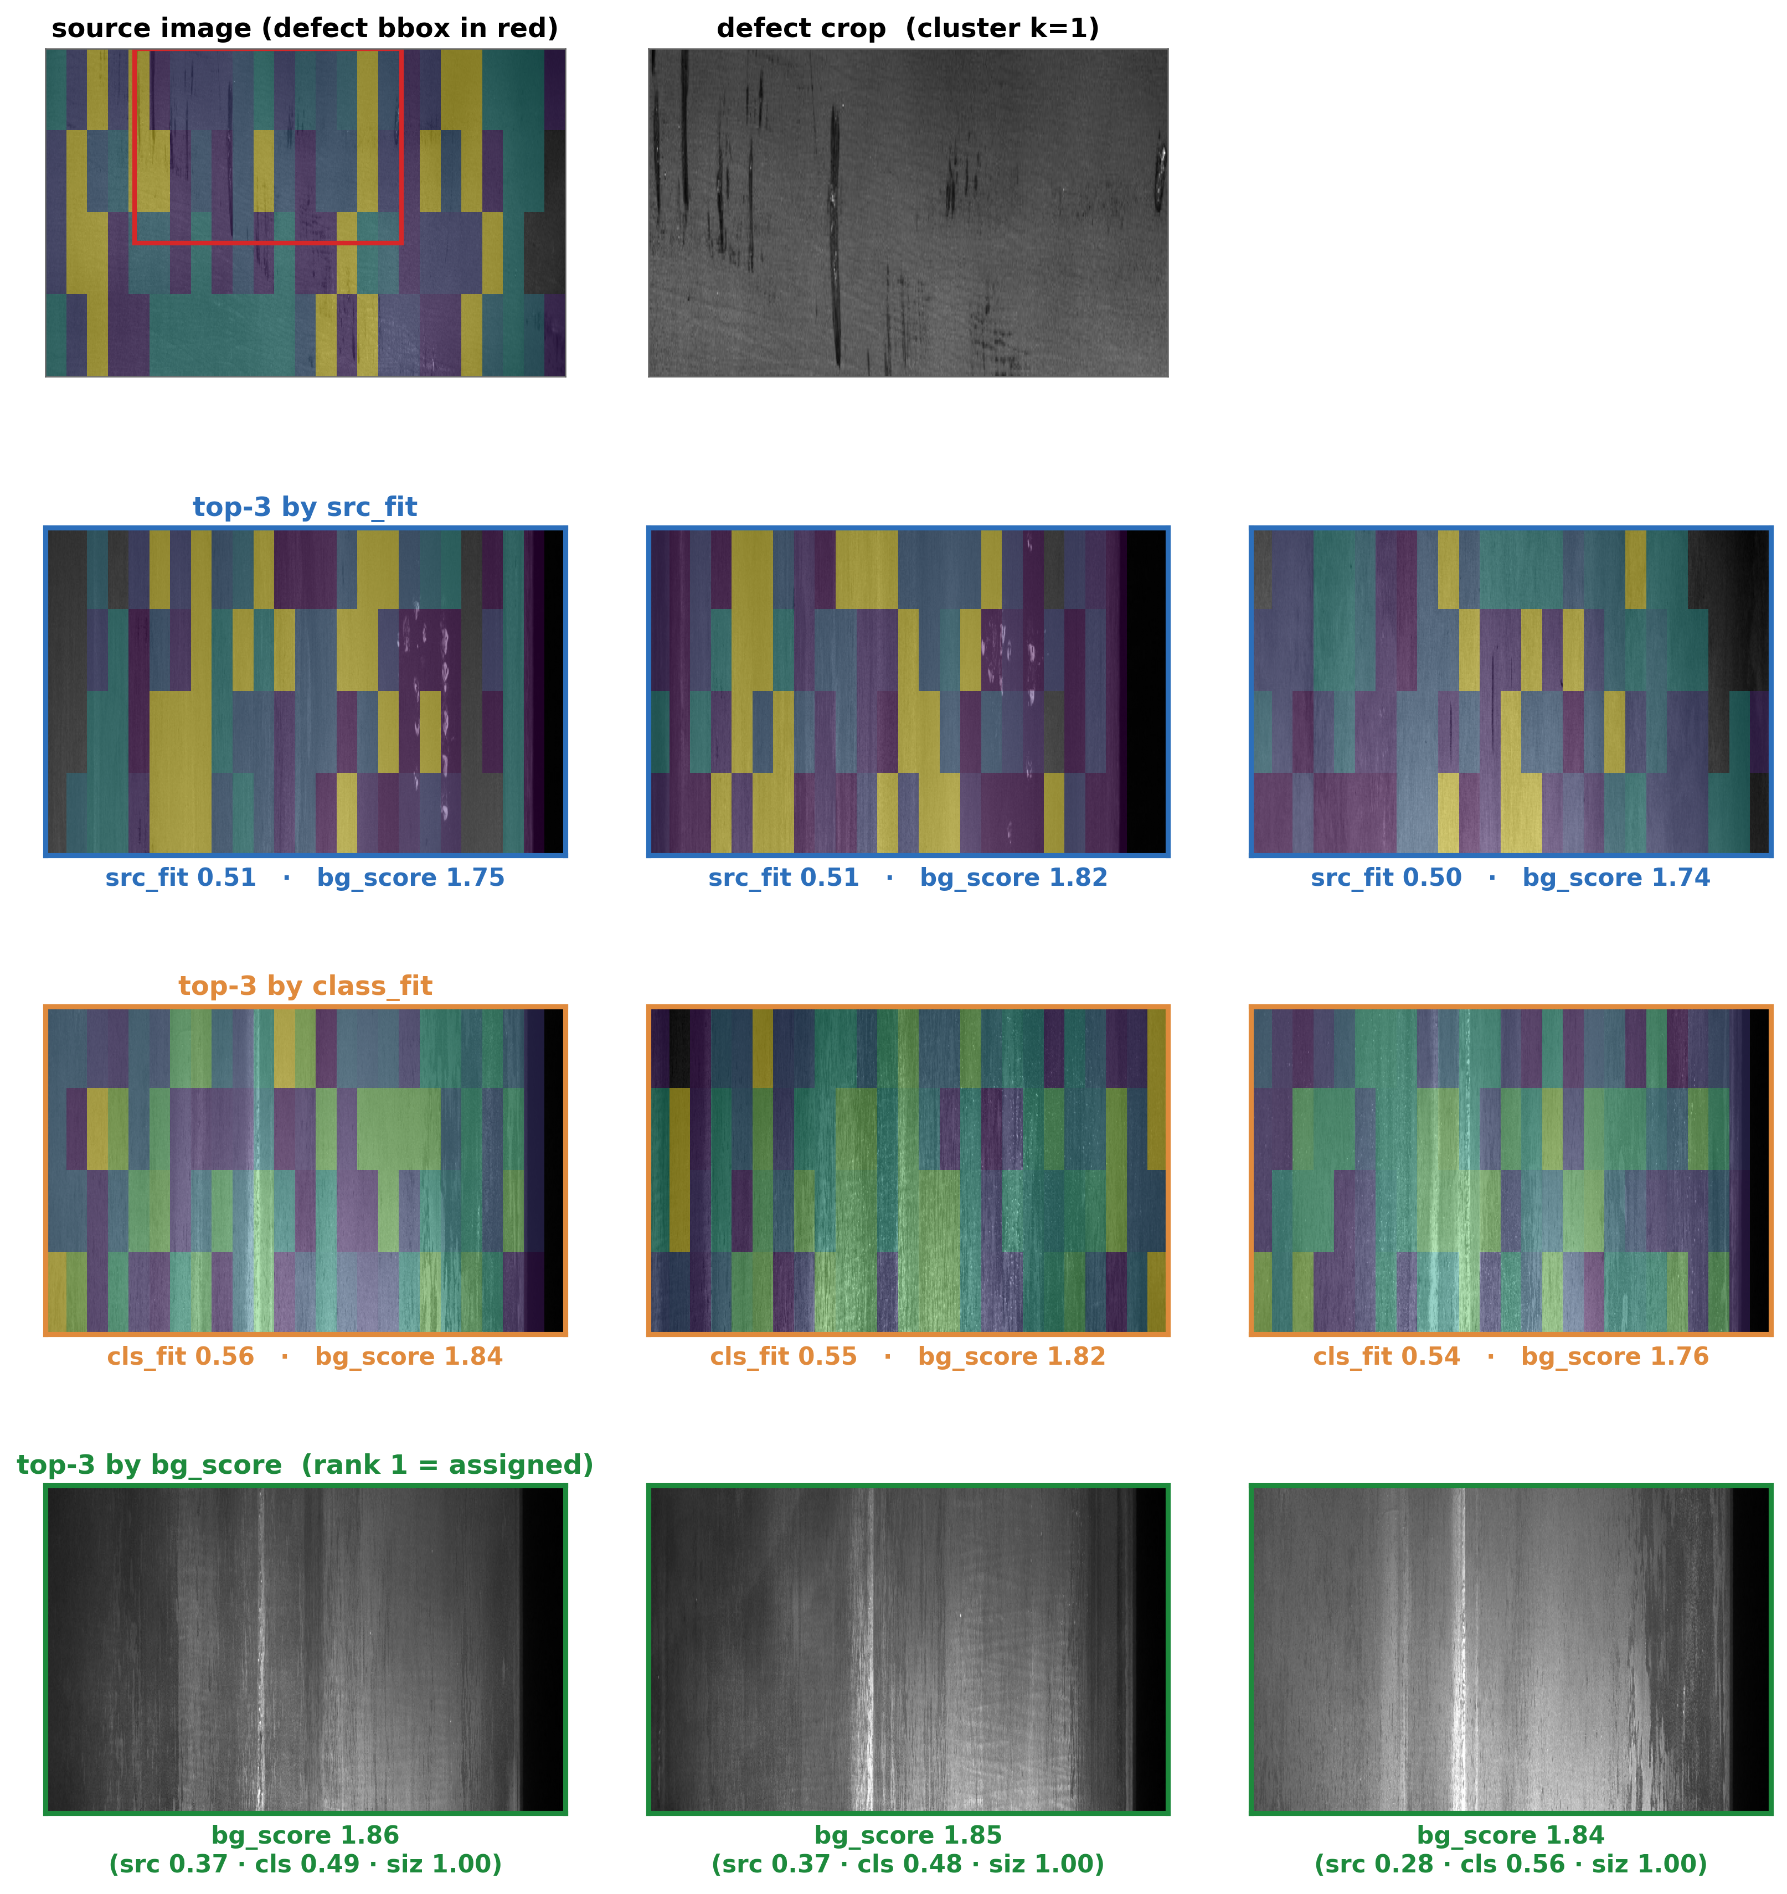
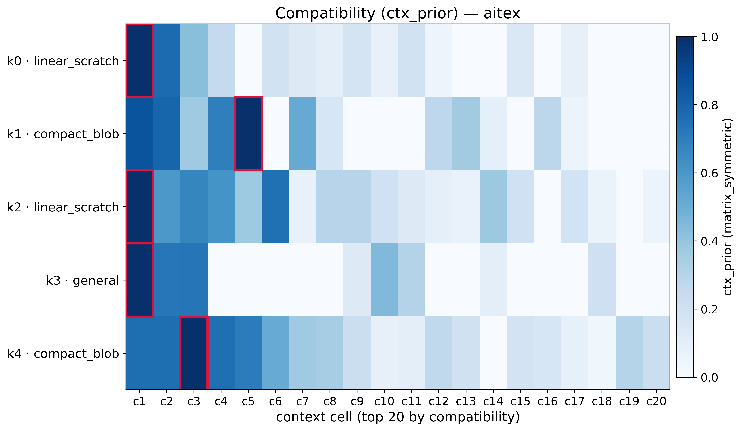
제5장 · 데이터 기반 호환성 게이트
좌: 데이터셋별 대칭 호환성 히트맵 · 우: 실제 이미지에서의 배경 할당
배경 선택: 5개 중 4개 데이터셋에서 AROMA 할당 배경이 Random보다 유의하게 실제 결함 맥락에 근접 (Mann–Whitney U)

Slide 13
제5장 · 결과: 효과가 나타나는 조건
데이터셋 | AROMA − Random (mAP, pp) | 개선 여지 + 배경 복잡도(CCI) 동시 충족
AITeX | +4.96 | 충족
Severstal | +1.06 | 충족
MTD | −0.25 | 미충족
Kolektor | −0.68 | 미충족
MVTec Leather | −4.91 | 미충족
YOLOv8n, 3 seeds paired t (df=2) — 유의성 미도달, CCI 순서와 일치하는 일관된 방향성으로 해석
두 조건이 동시에 충족될 때만 context-aware 배치가 유효 → '언제 유효한가'의 적용 조건 제시

Slide 14
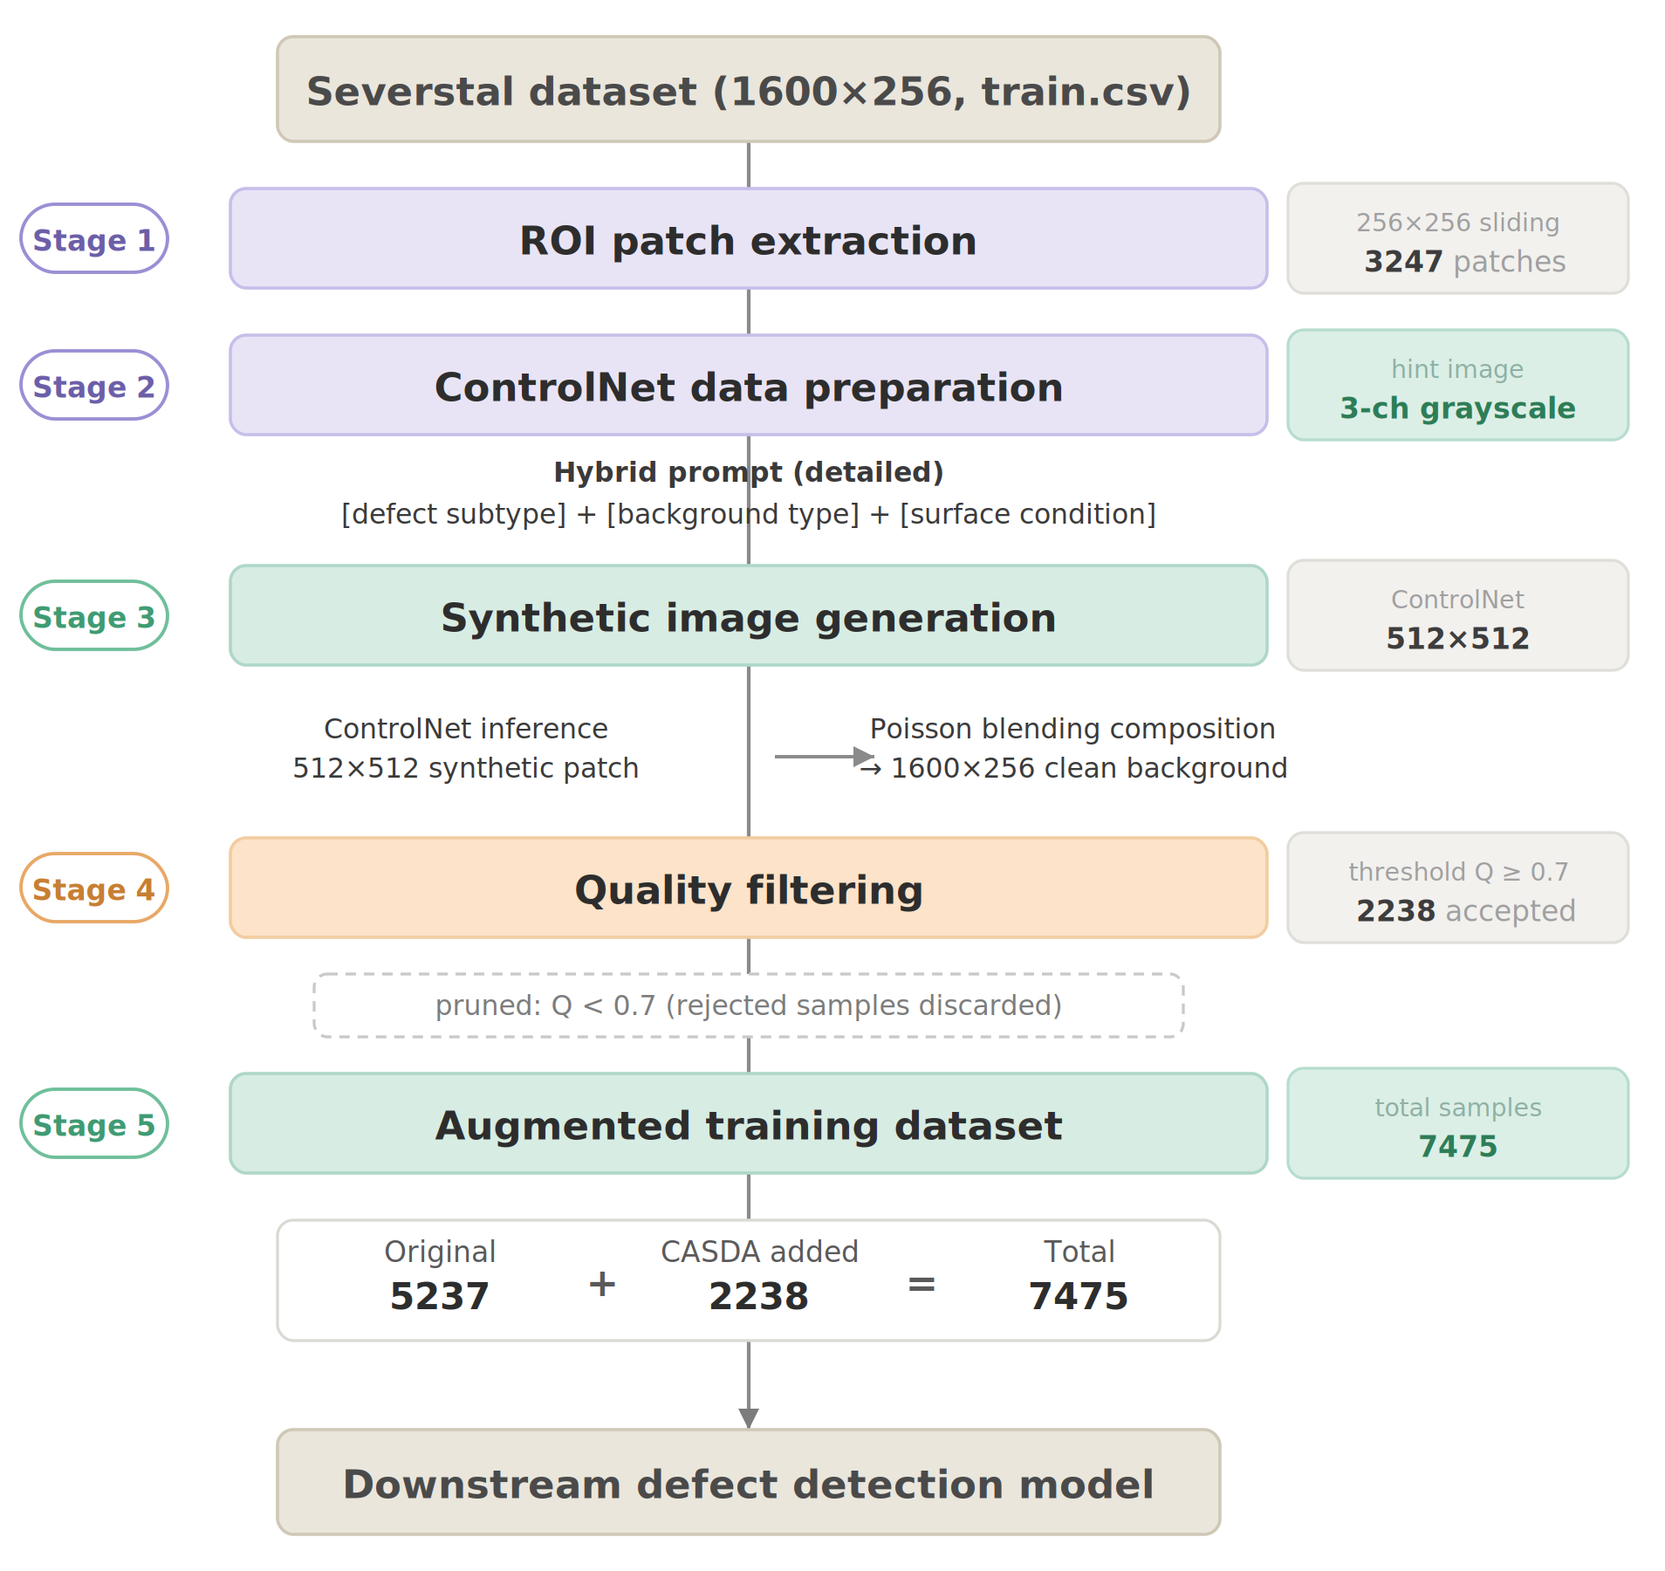
제6장 · CASDA 5단계 파이프라인
Severstal 강철 표면 (1600×256, Class 2 극희소)
1단계: ROI 형태·배경 텍스처 특성화 → 적합도 분류
2단계: defect_type·background_type 조건 prompt + 3채널 힌트
3단계: ControlNet으로 결함 자체를 새로 생성
4–5단계: 배치·품질 관리 → EB-YOLOv8 학습
그림 6-1. CASDA 파이프라인

Slide 15
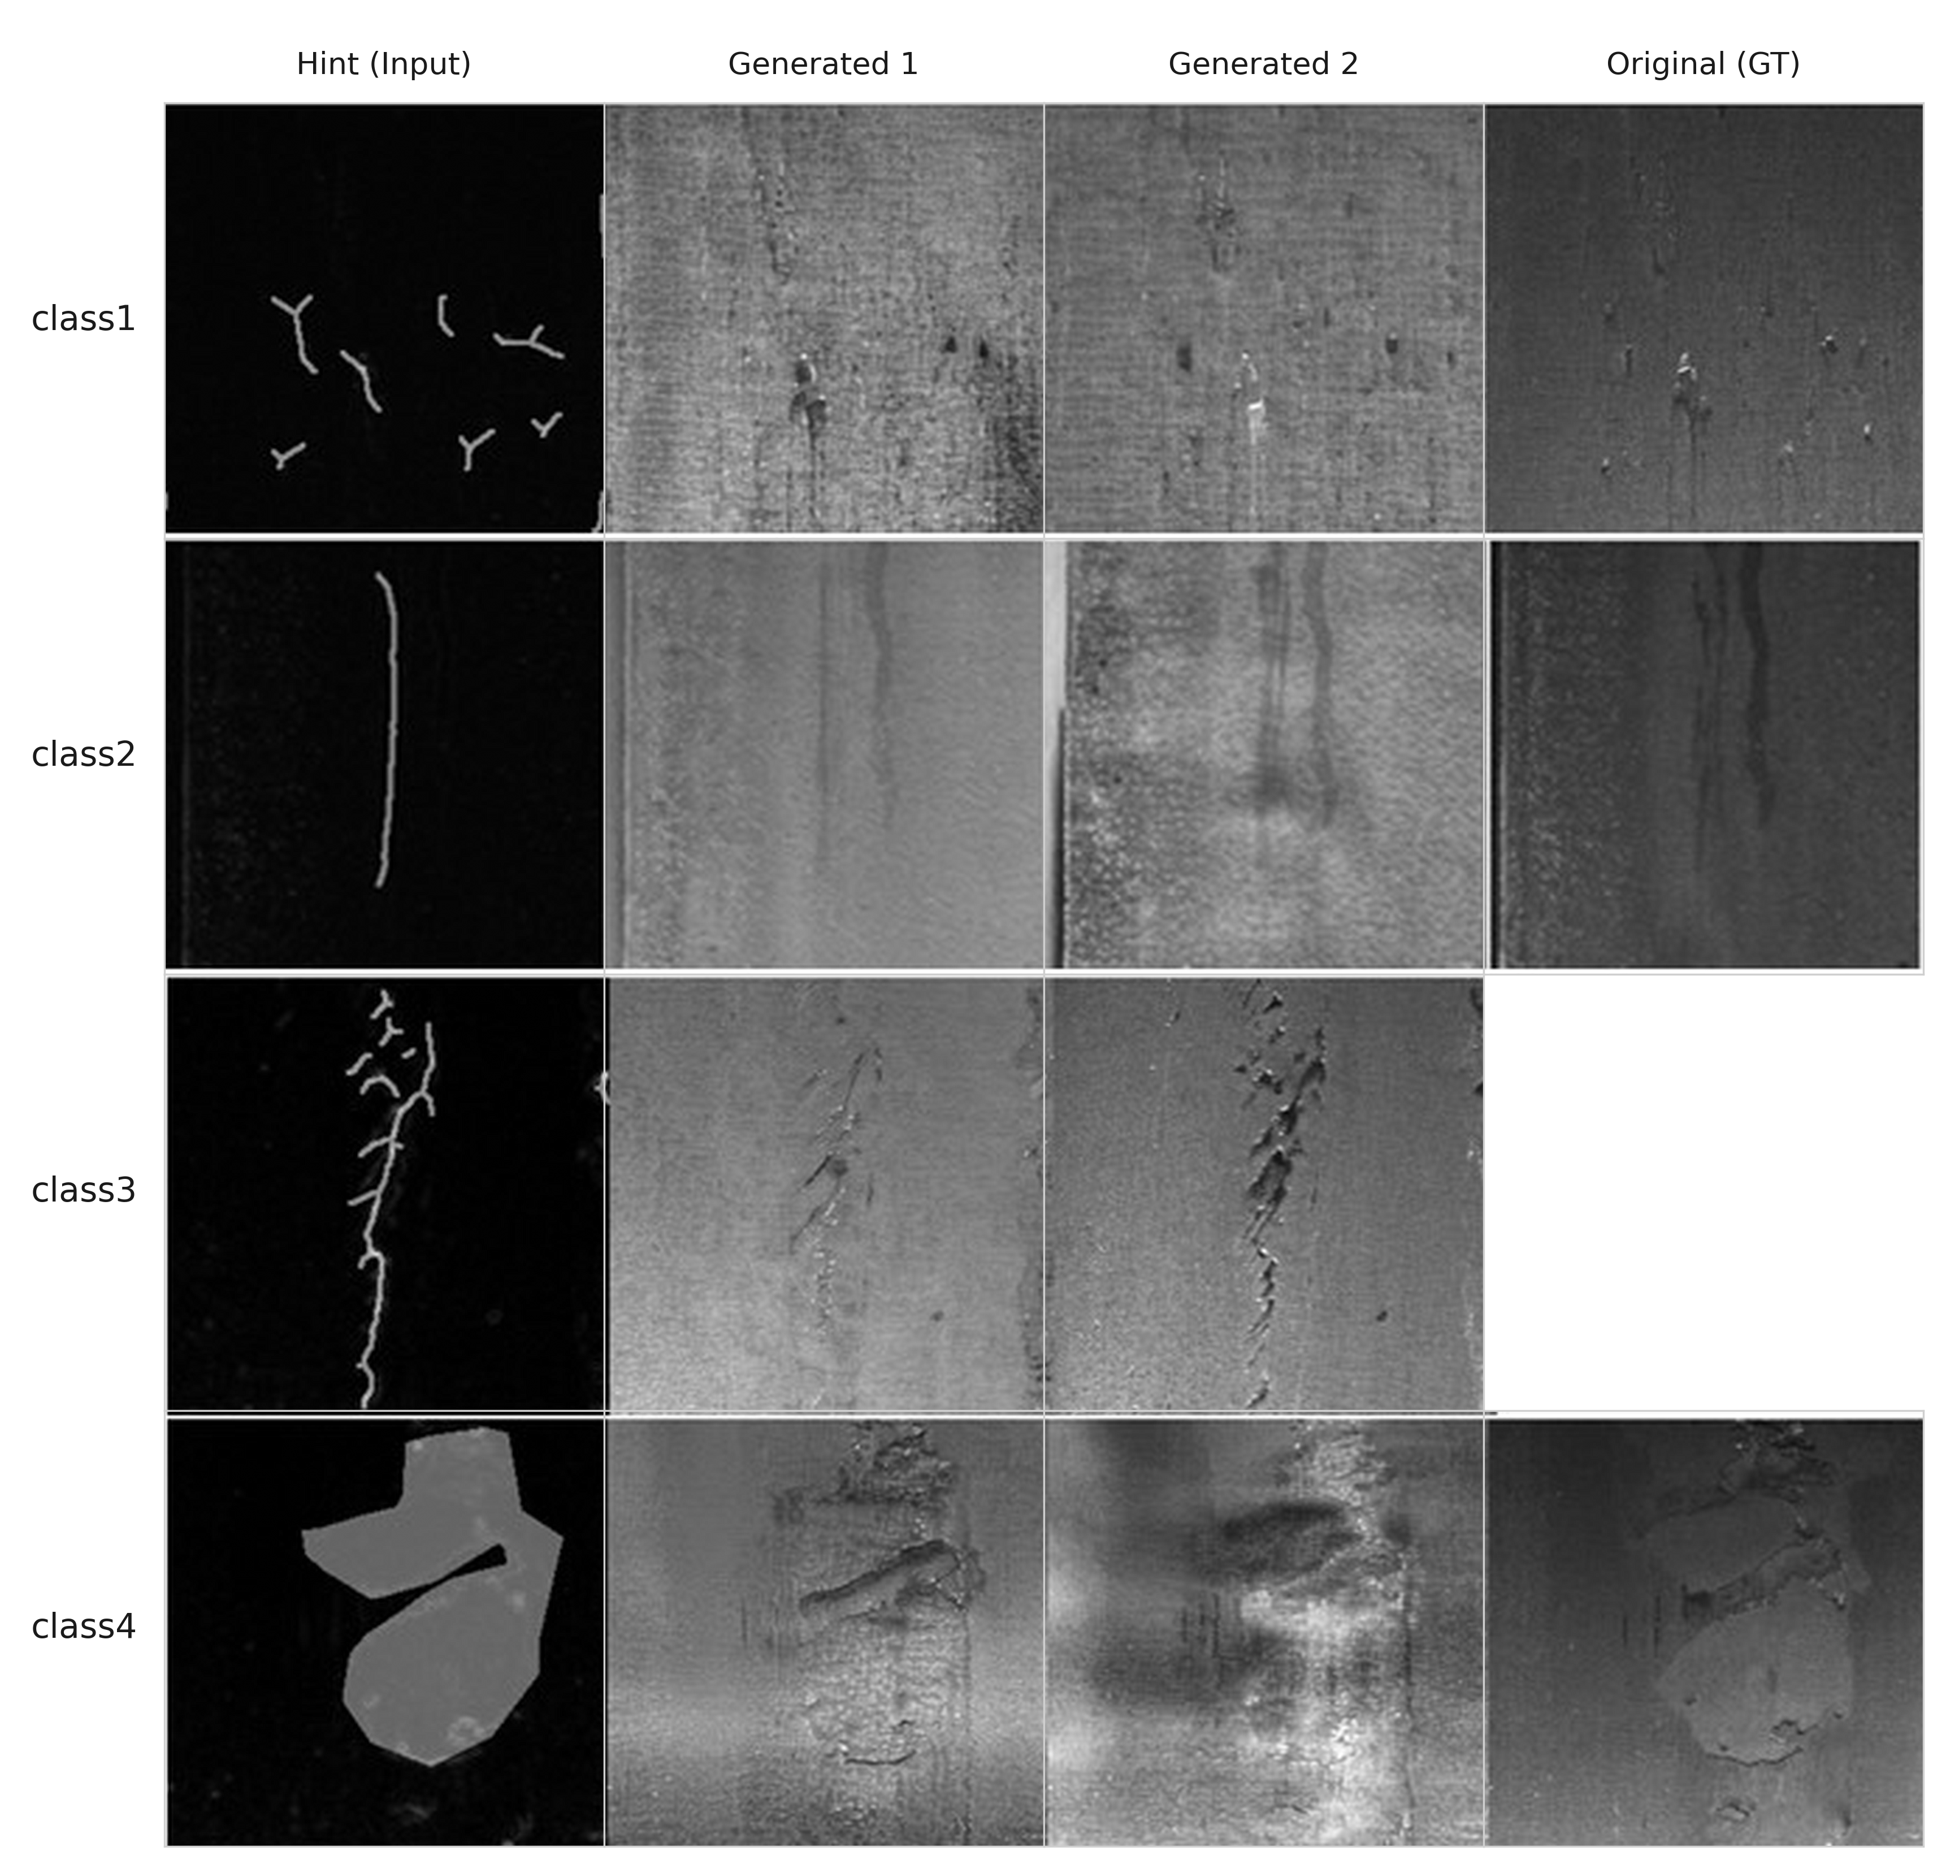
제6장 · 결과: 소수 클래스 개선
Method | mAP@0.5 | C1 AP | C2 AP | C3 AP | C4 AP
Raw | 0.2936 | 0.1490 | 0.2548 | 0.3966 | 0.3739
Copy-Paste | 0.2722 | 0.1479 | 0.0550 | 0.4594 | 0.4266
CASDA | 0.3196 | 0.2493 | 0.2759 | 0.4287 | 0.3246
vs. Raw | +2.60 | +10.03 | +2.11 | +3.21 | −4.93
vs. CP | +4.74 | +10.14 | +22.09 | −3.07 | −10.20
LPIPS Diversity: CASDA 0.448 vs Copy-Paste 0.394 · 2 seeds(42, 456) 기술통계, α=0.05 미통과 → 경향으로 해석

Slide 16
결론 및 기여
ROI 문제의 명시적 분리: What to place(P1) vs Where to place(P2)
수작업 의존성의 데이터 기반 대체: 밝기 휴리스틱 → 공존 통계 호환성 게이트(AROMA)
일반화 → 특화로의 전환과 생성적 확장: AROMA 프레임워크 + ControlNet 조건부 생성(CASDA)
일관된 실증 검증: 6개 산업 데이터셋, 검출·분할 지표 + 합성 품질 지표(FID·KID·LPIPS)
실패·무효화 조건까지 규명: 성능–일반화 트레이드오프, 증강 비율 과다, 조건 미충족 시 역전, 소수 시드 한계

Slide 17
한계 및 향후 연구
ROI 매칭이 결함 주변 배경의 통계적 속성에 크게 의존
→ 다양한 제조 현장의 결함 발생 양상을 모두 설명하지 못함
소수 시드(n=2~3)로 통계적 유의성 미확보 → multi-seed 확장 필요
향후: 가변 ROI 사이즈 대응
향후: 결함 위치가 ROI인 경우 object detection 선행

Slide 18
감사합니다
Q & A

